Slide 1
Το ποίημα «Η γλώσσα των εικόνων» της Rian Visser όπως το φαντάστηκαν τα παιδιά του Νηπιαγωγείου Αγιοχωρίου!
Υπεύθυνη εκπαιδευτικός:
Μητουδη μαρια

Slide 2
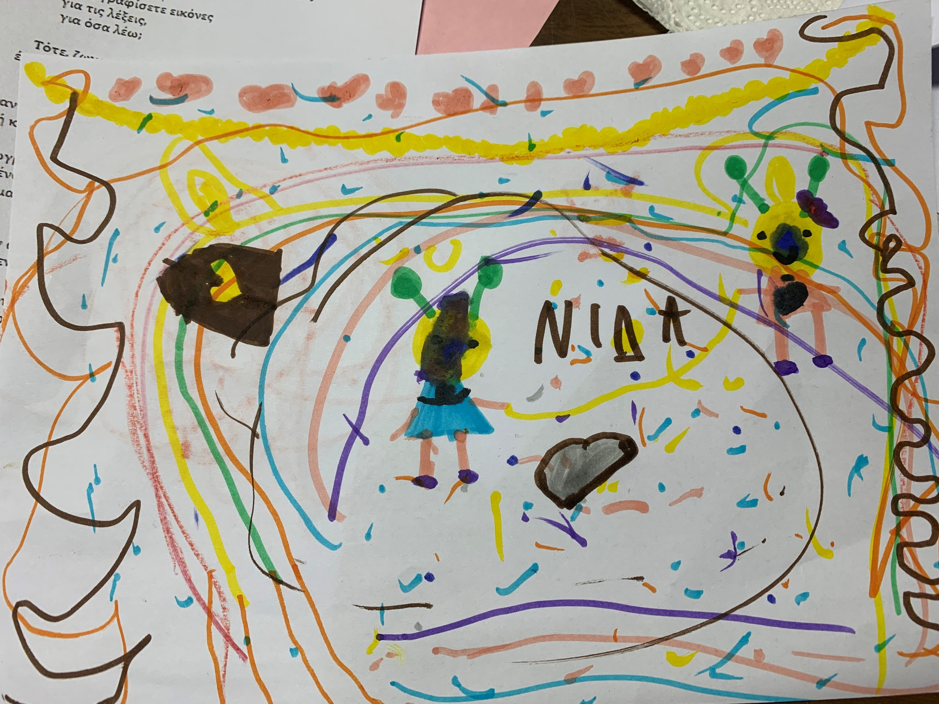
Νίδα Κ.
η αγάπη

Slide 3
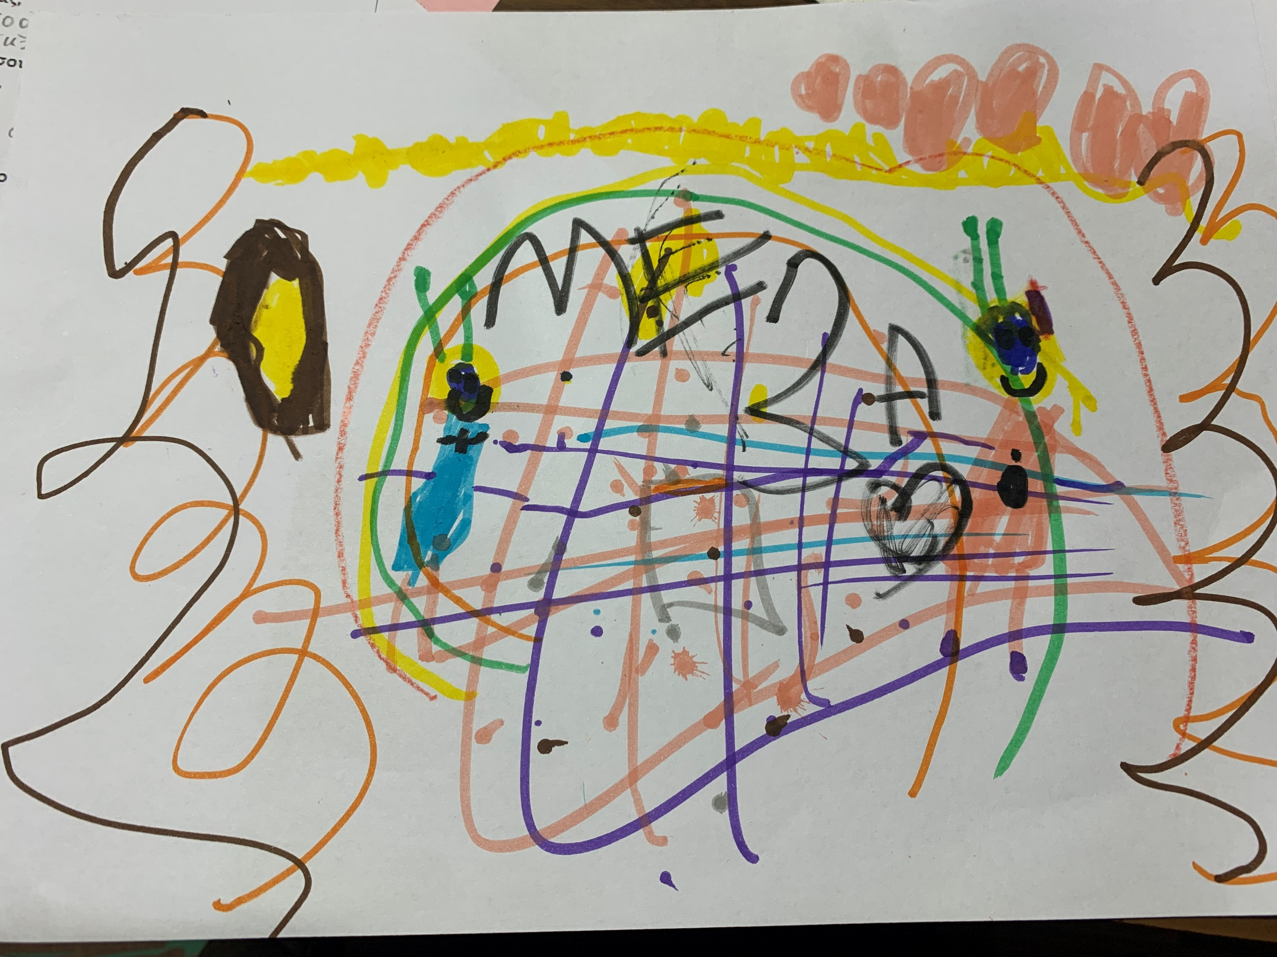
Μεβά Χ.
ο άνεμος

Slide 4
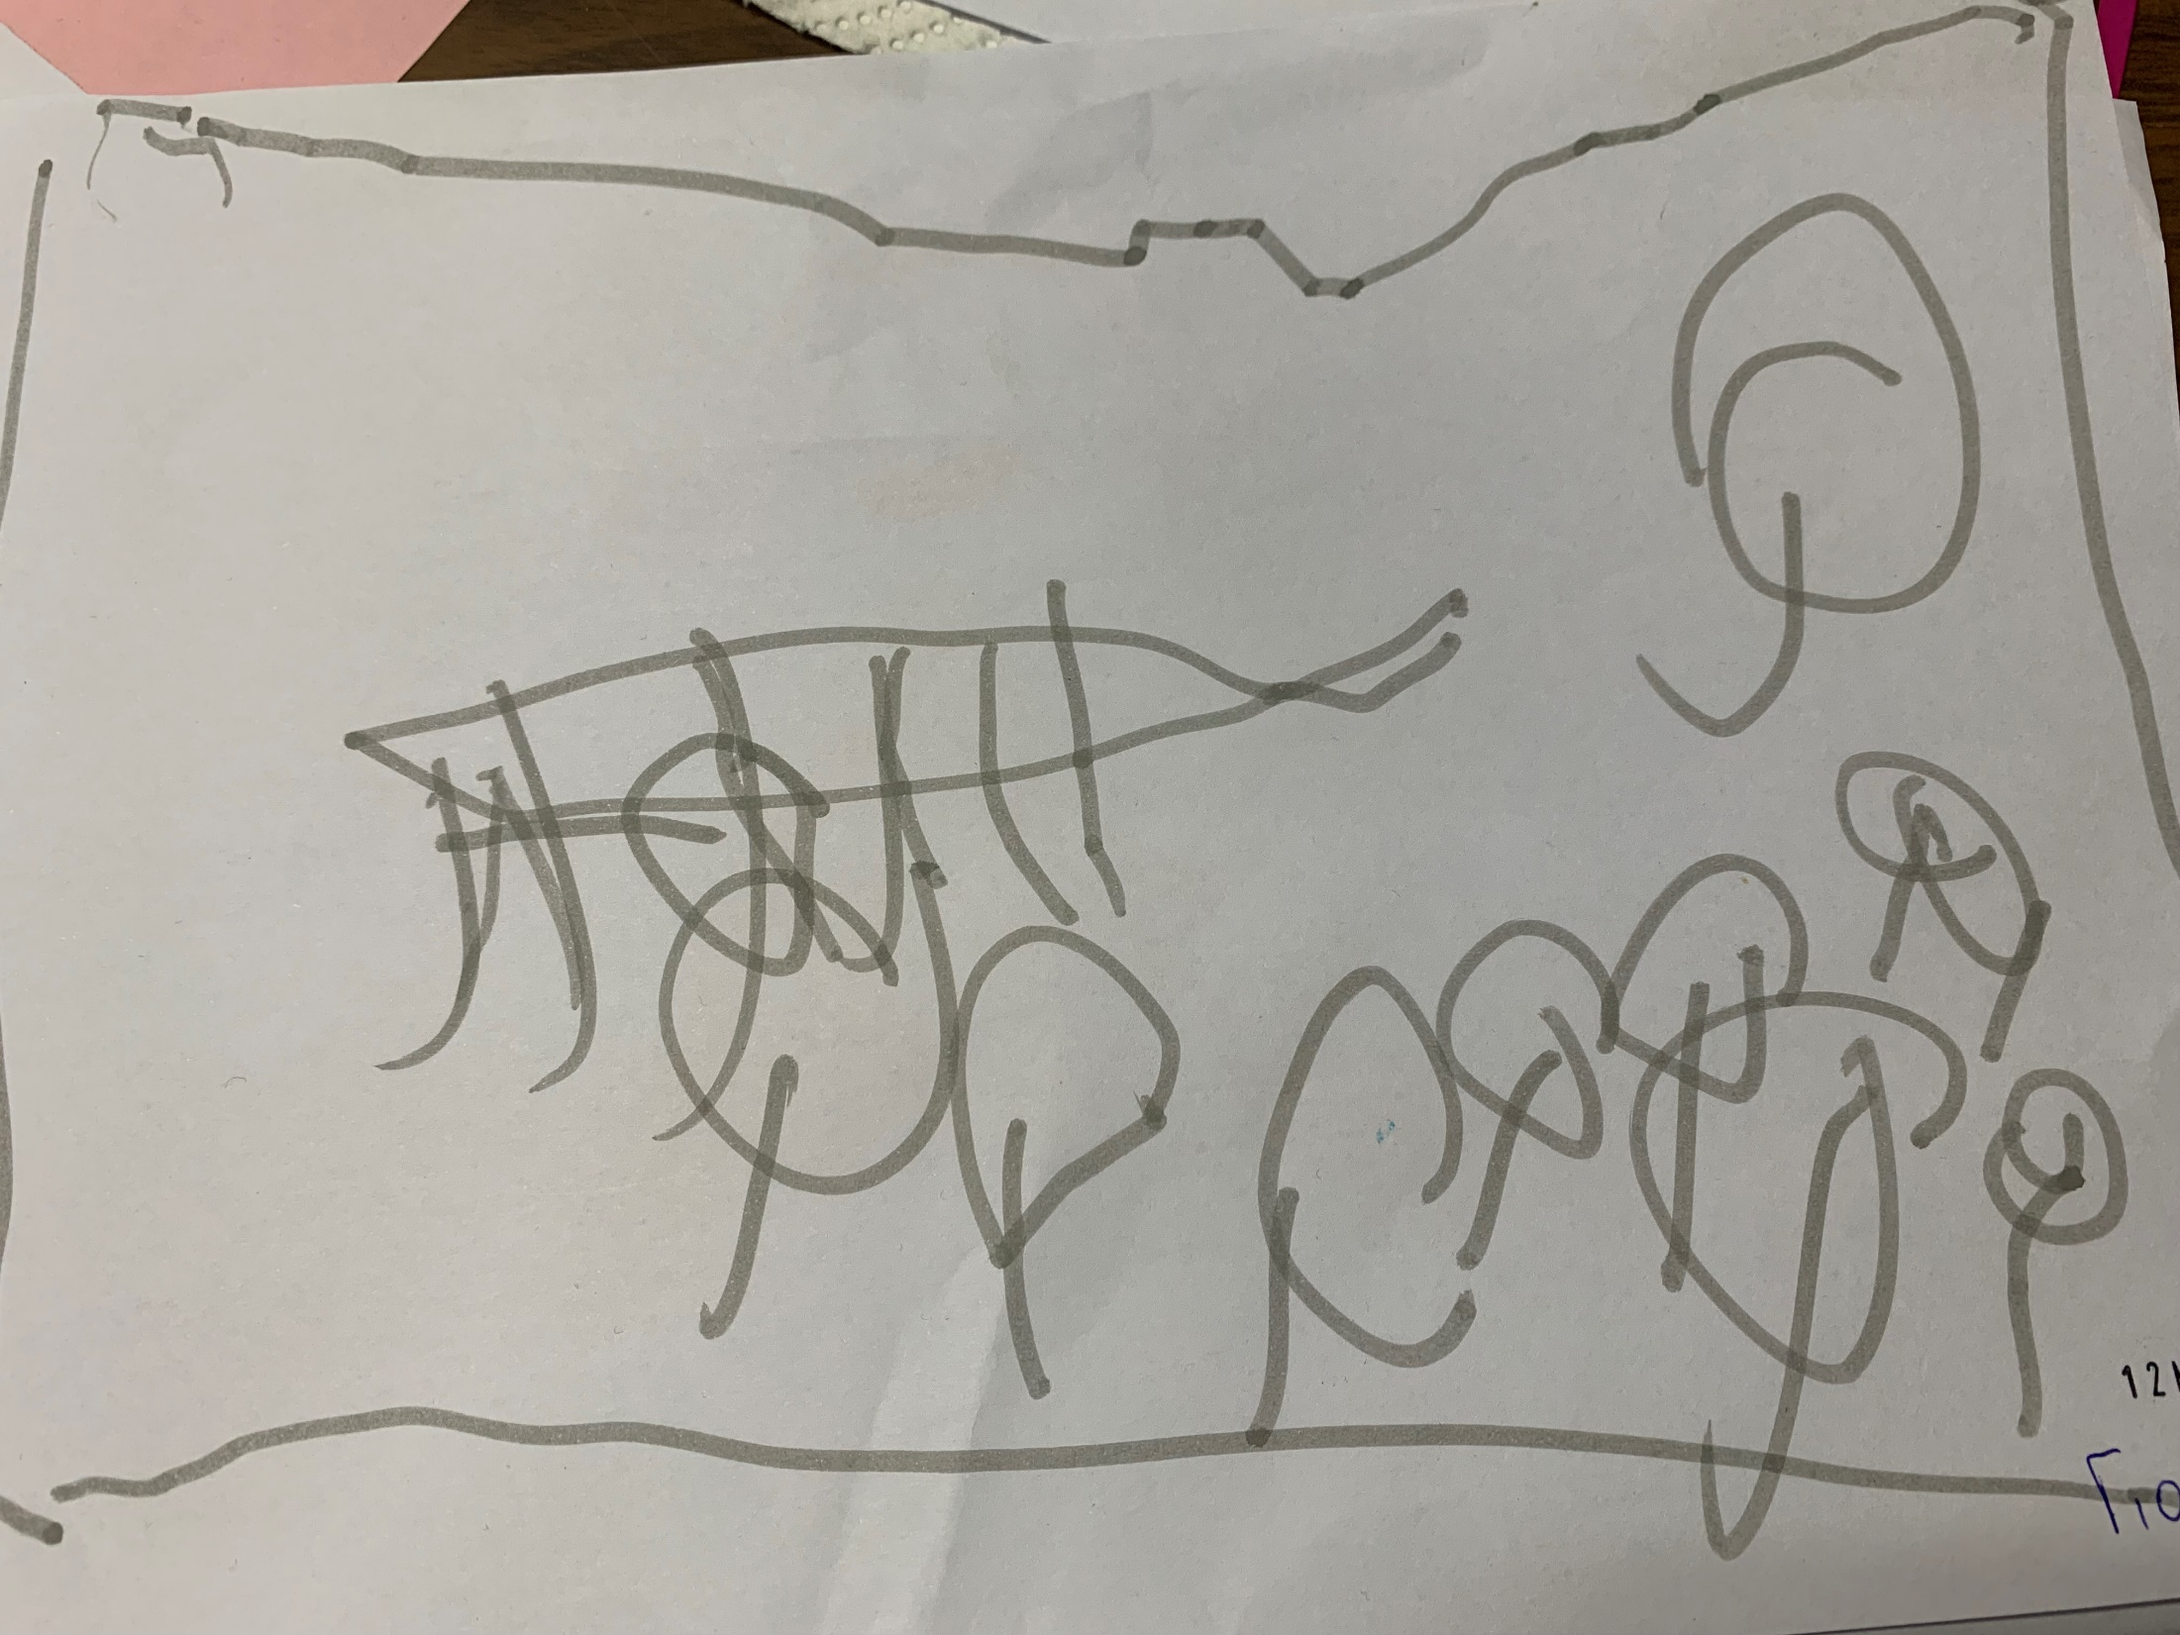
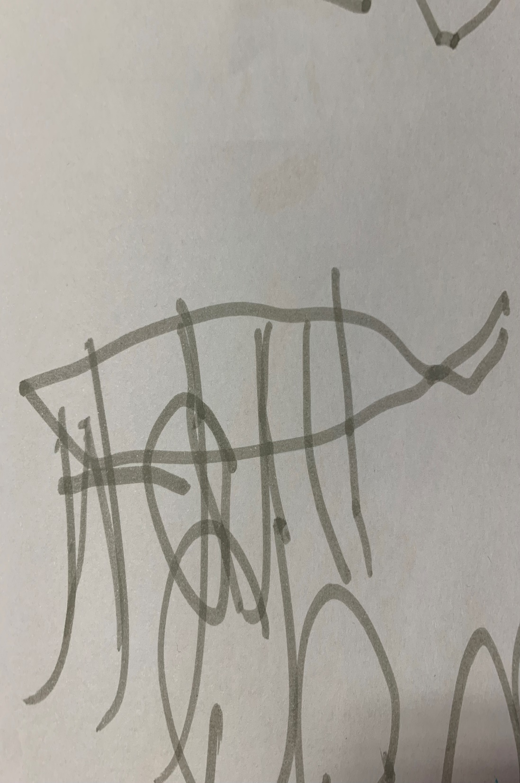
Γιουσούφ Χ.
το ψωμί

Slide 5
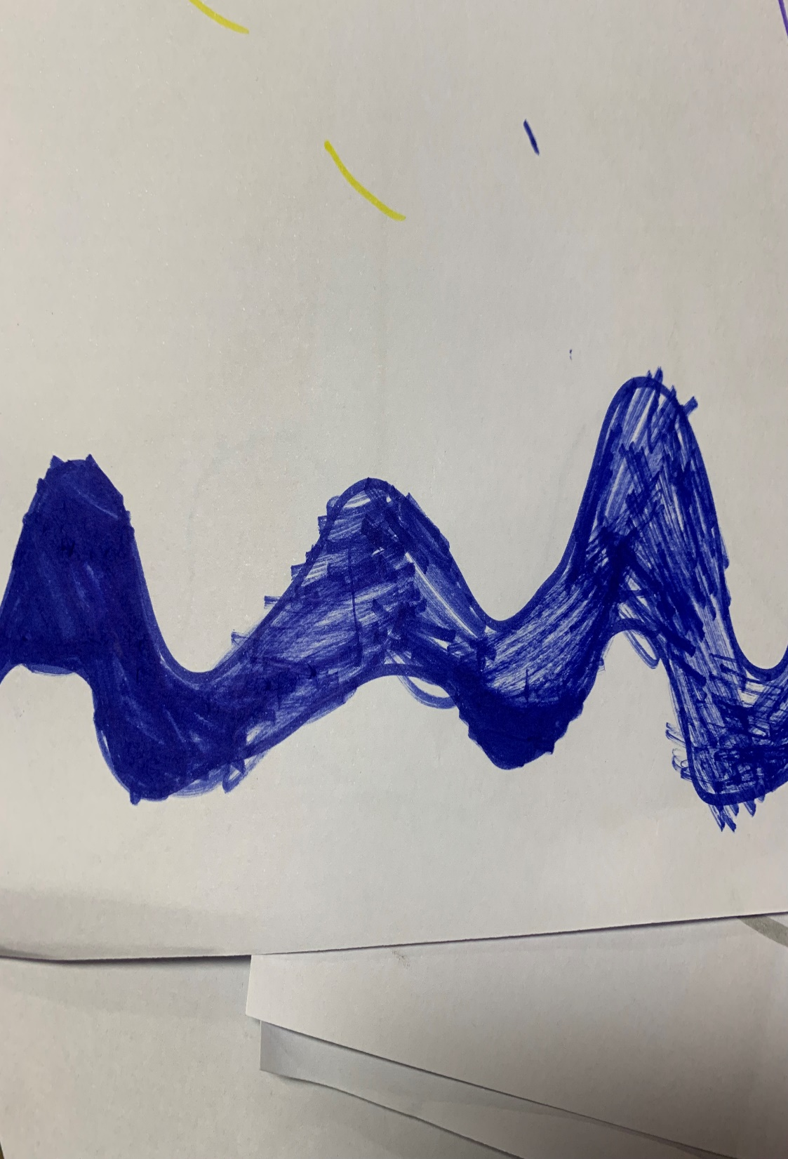
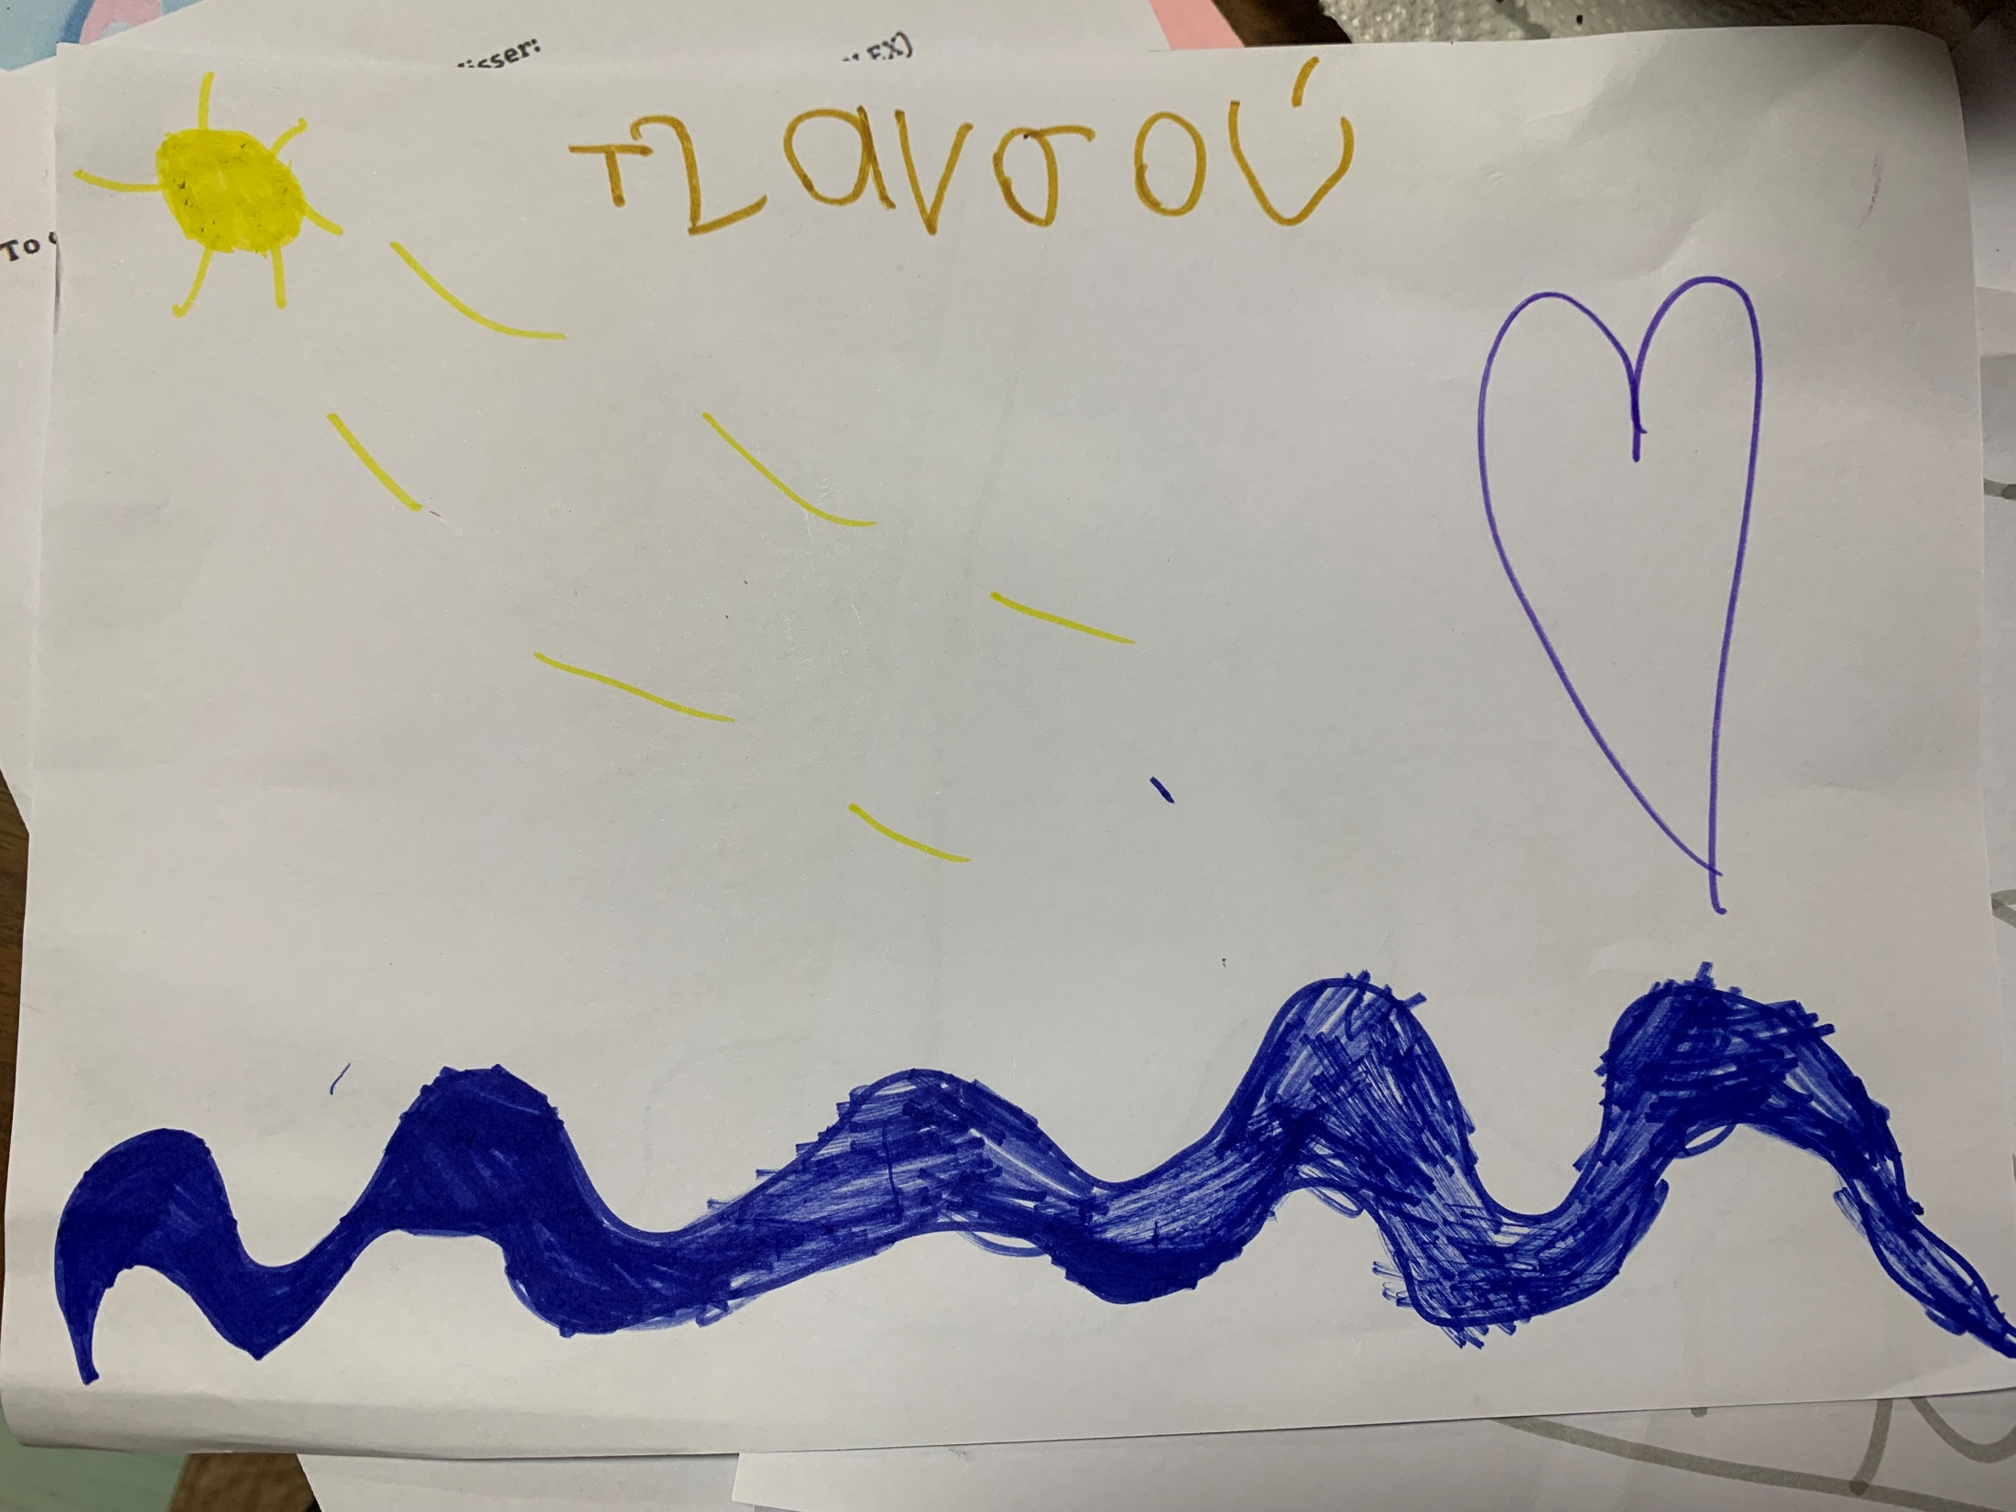
Σ.
η θάλασσα

Slide 6
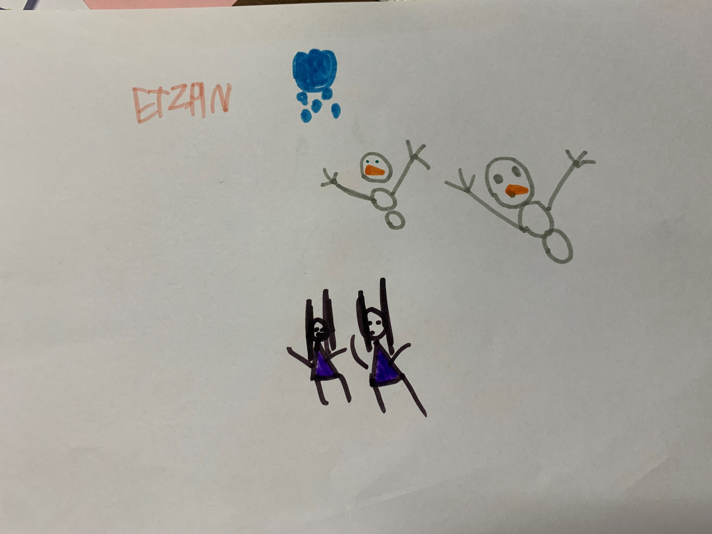
το κρύο
Ετζρίν Μ.

Slide 7
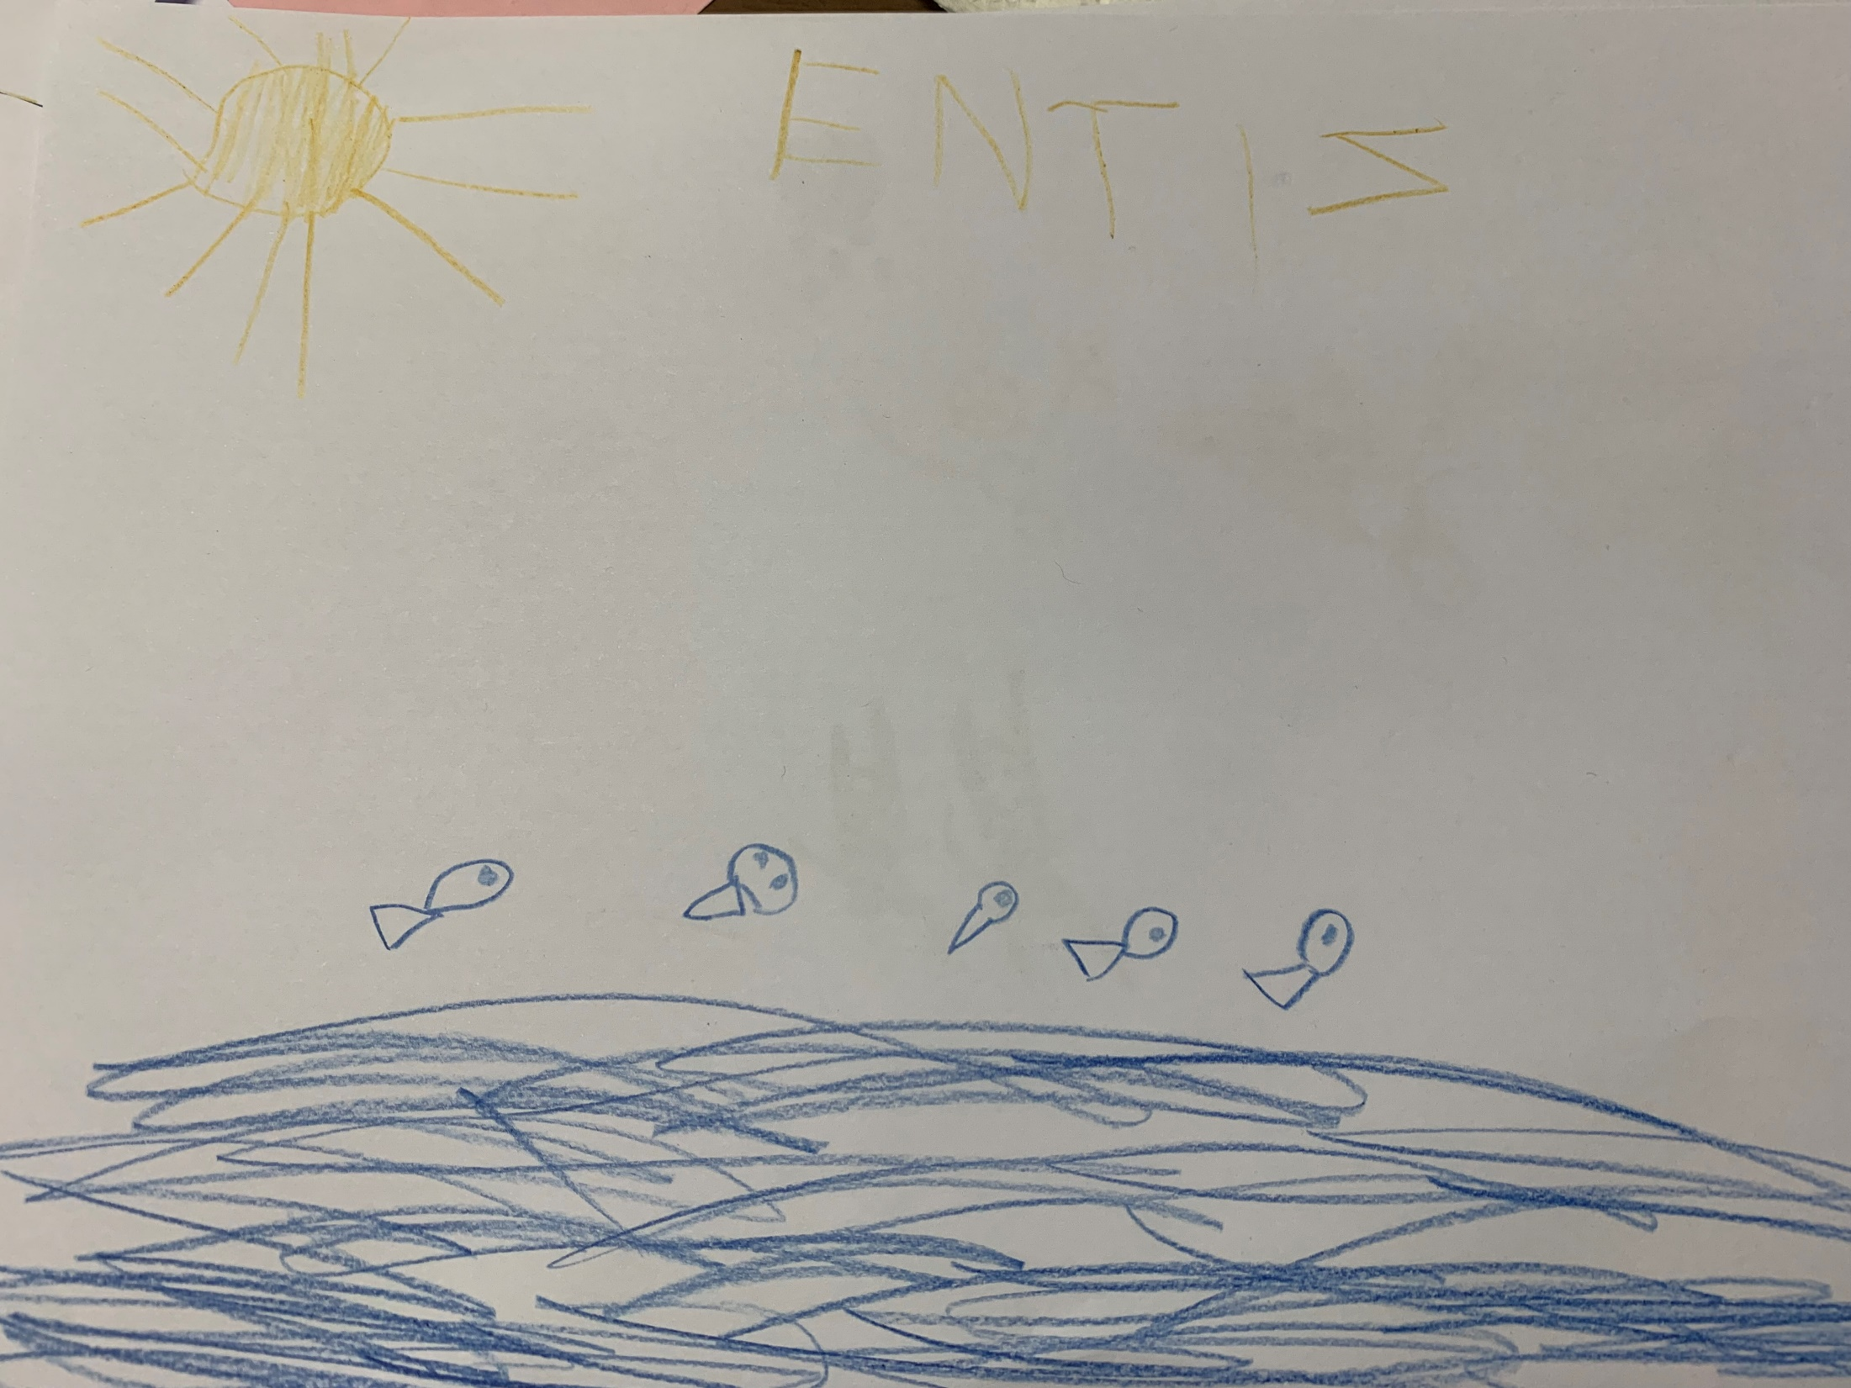
Εντίζ Χ.
τα ψάρια

Slide 8
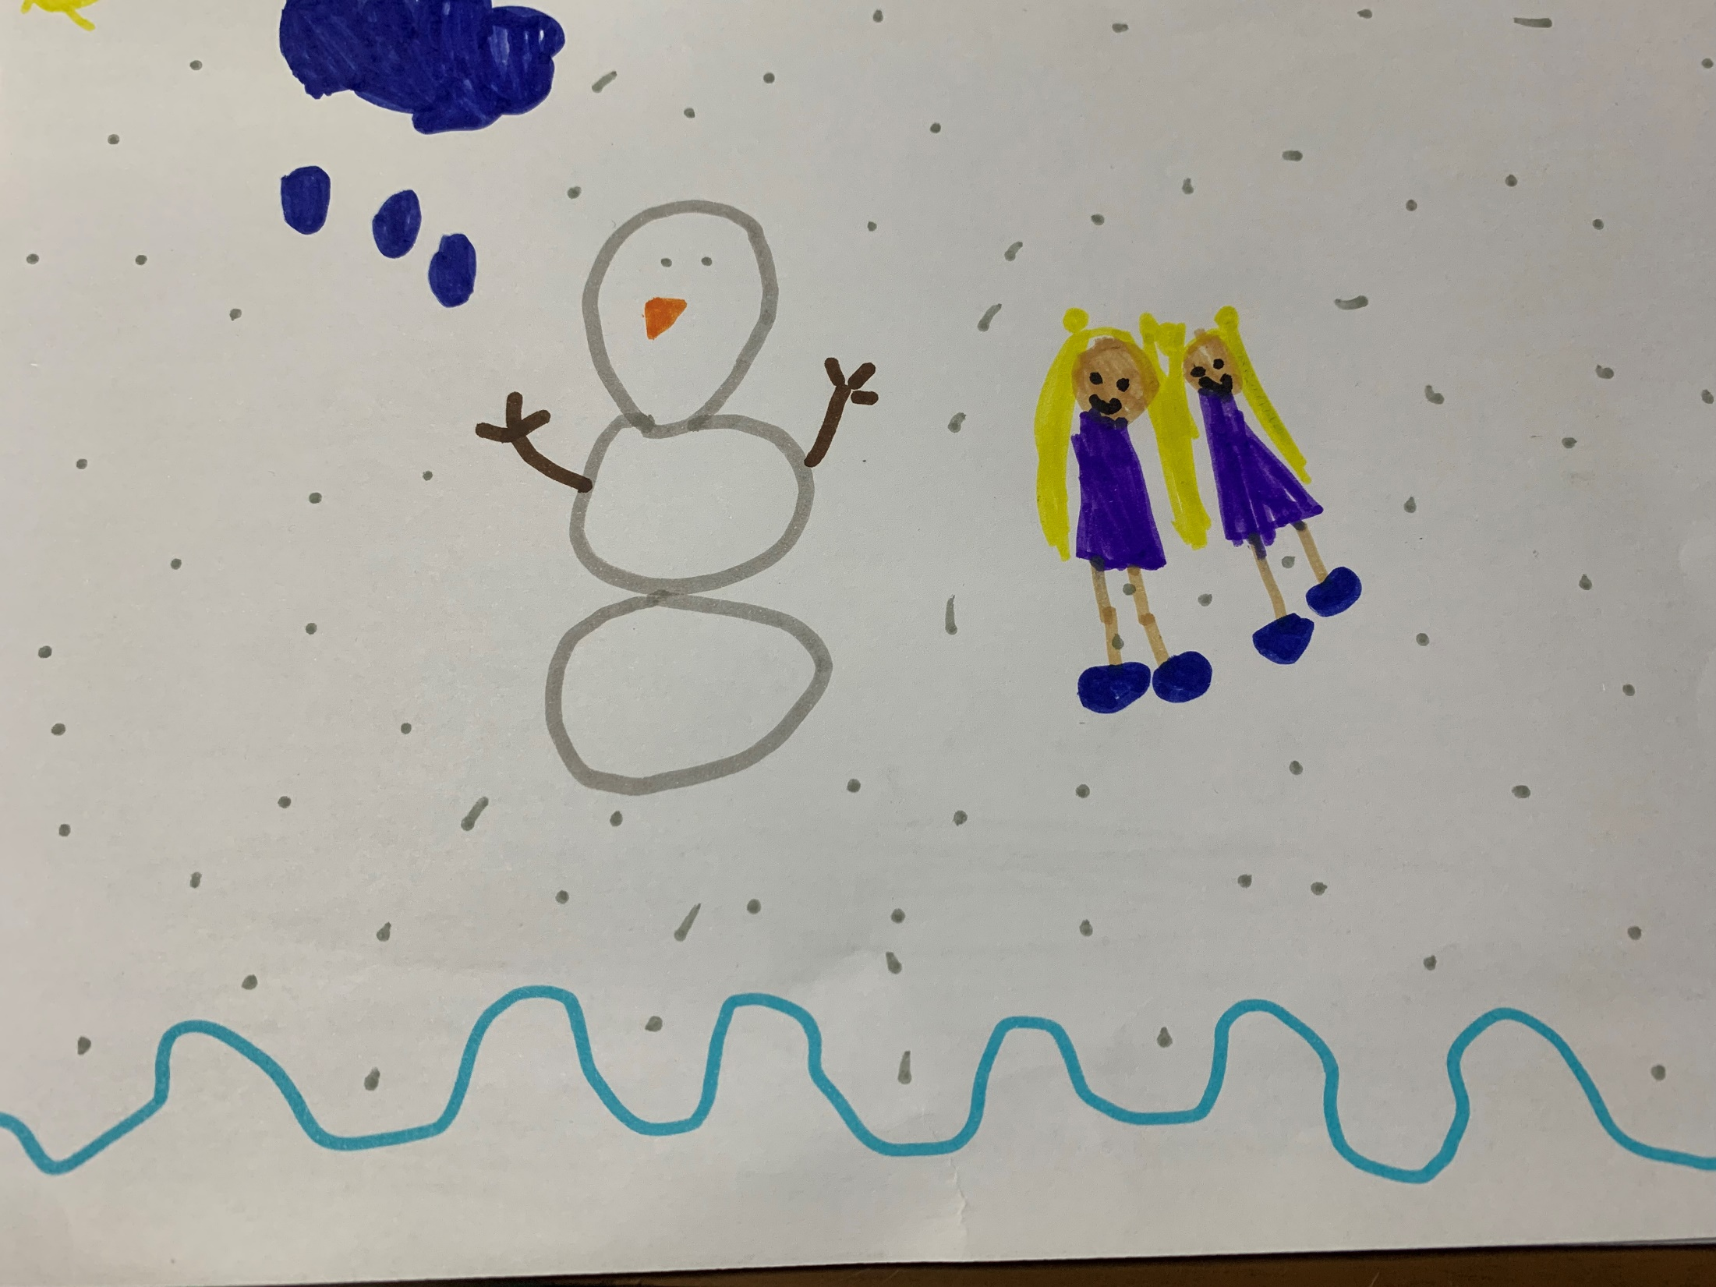
χιονάνθρωπος- κρύο
Εϊλούλ Ρ.

Slide 9
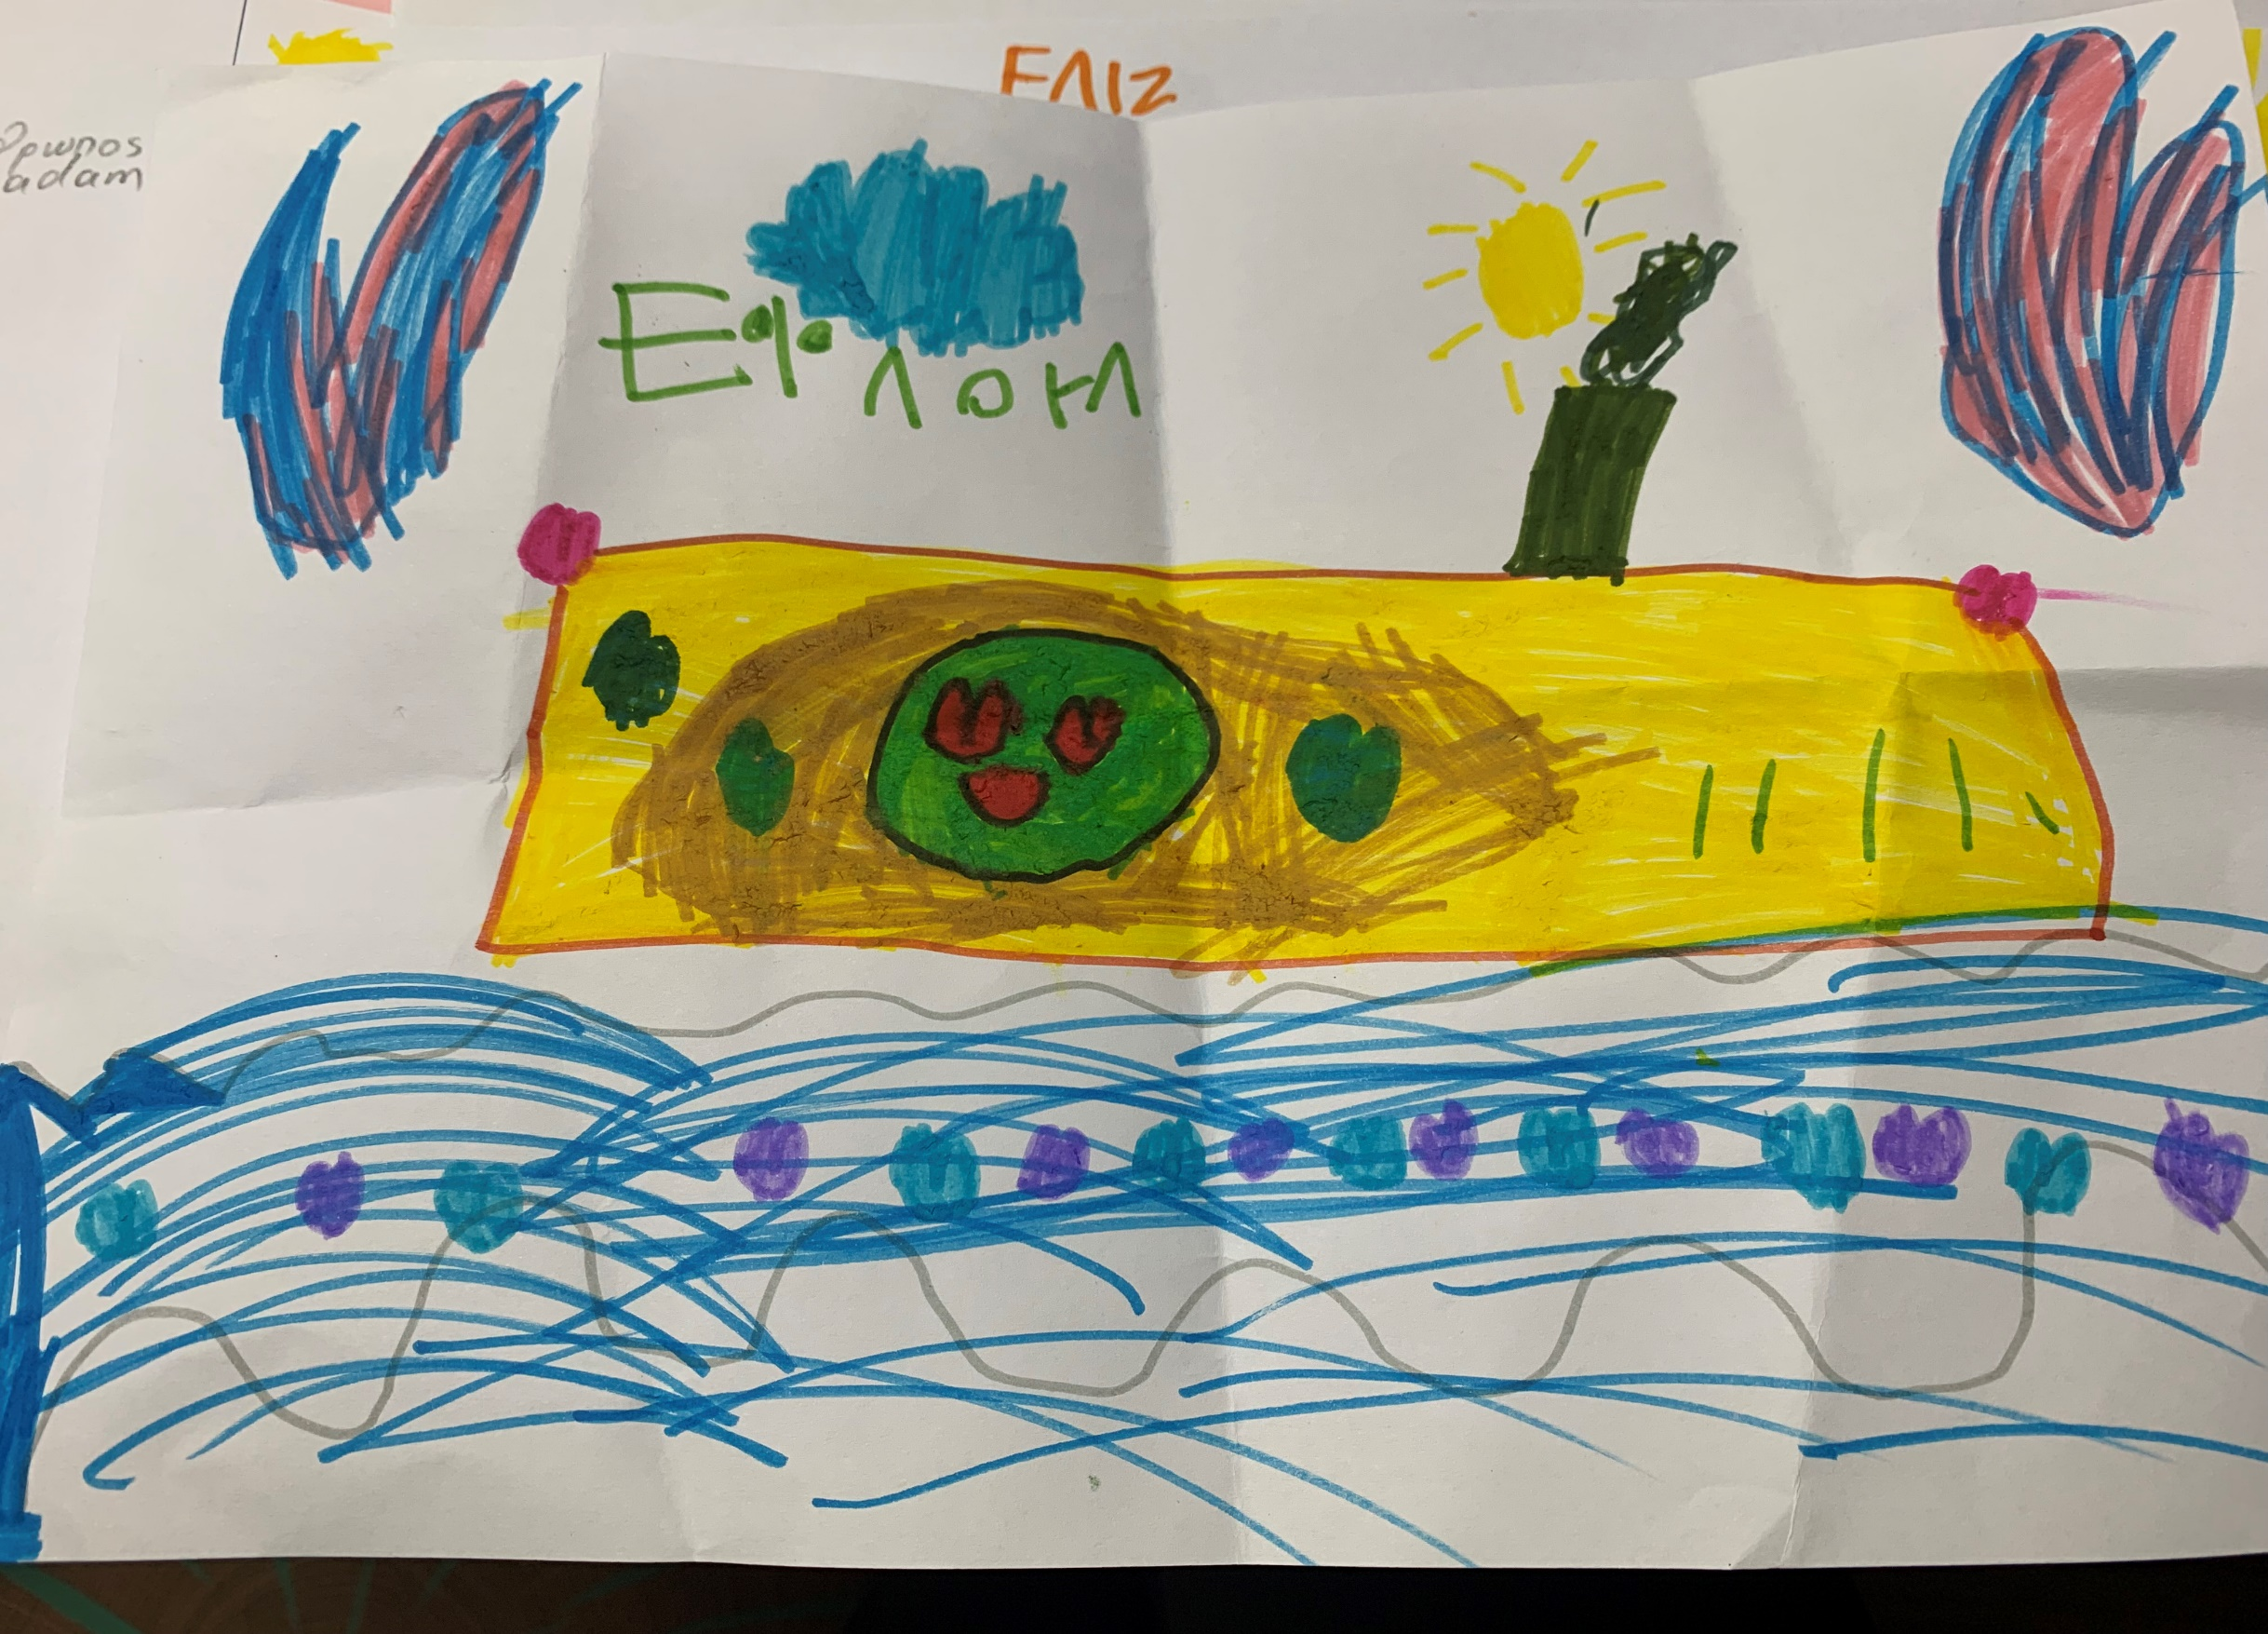
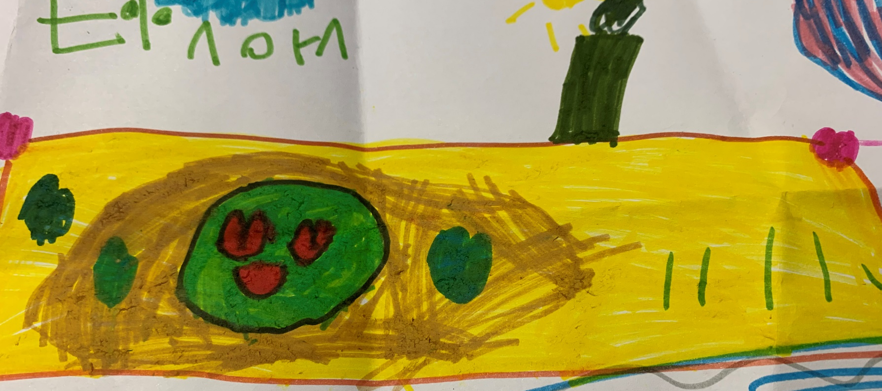
Ρ.
Το καράβι

Slide 10
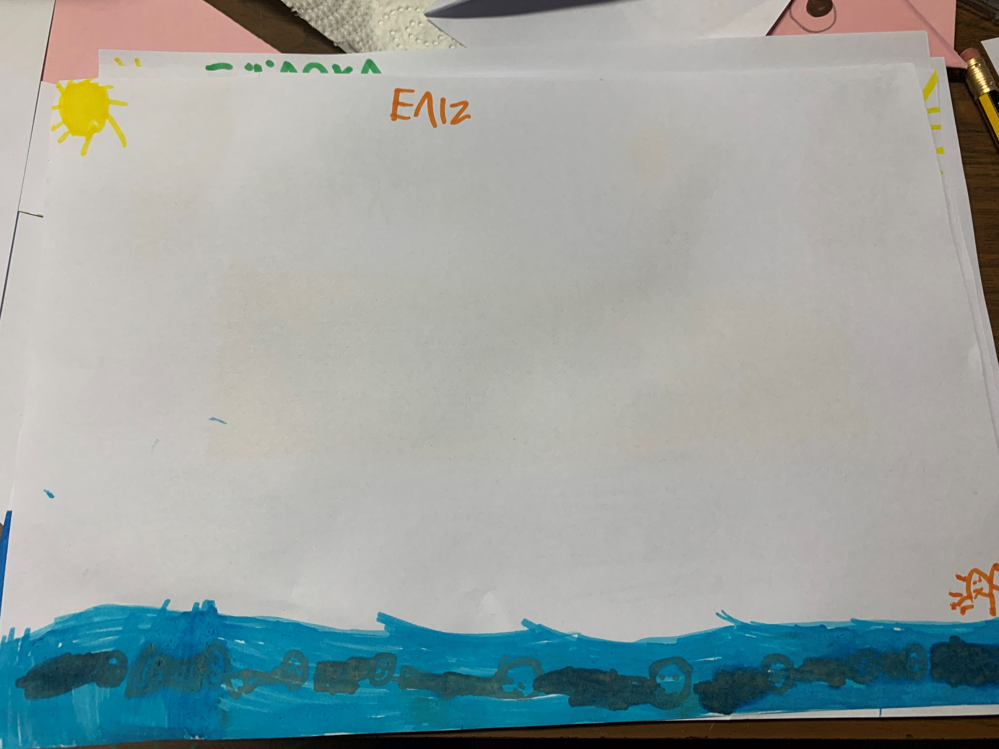
Μ.
ο κάβουρας

Slide 11
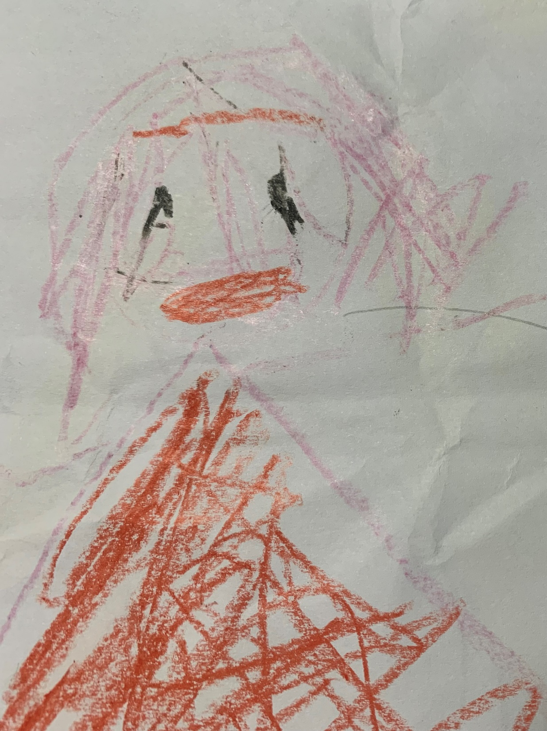
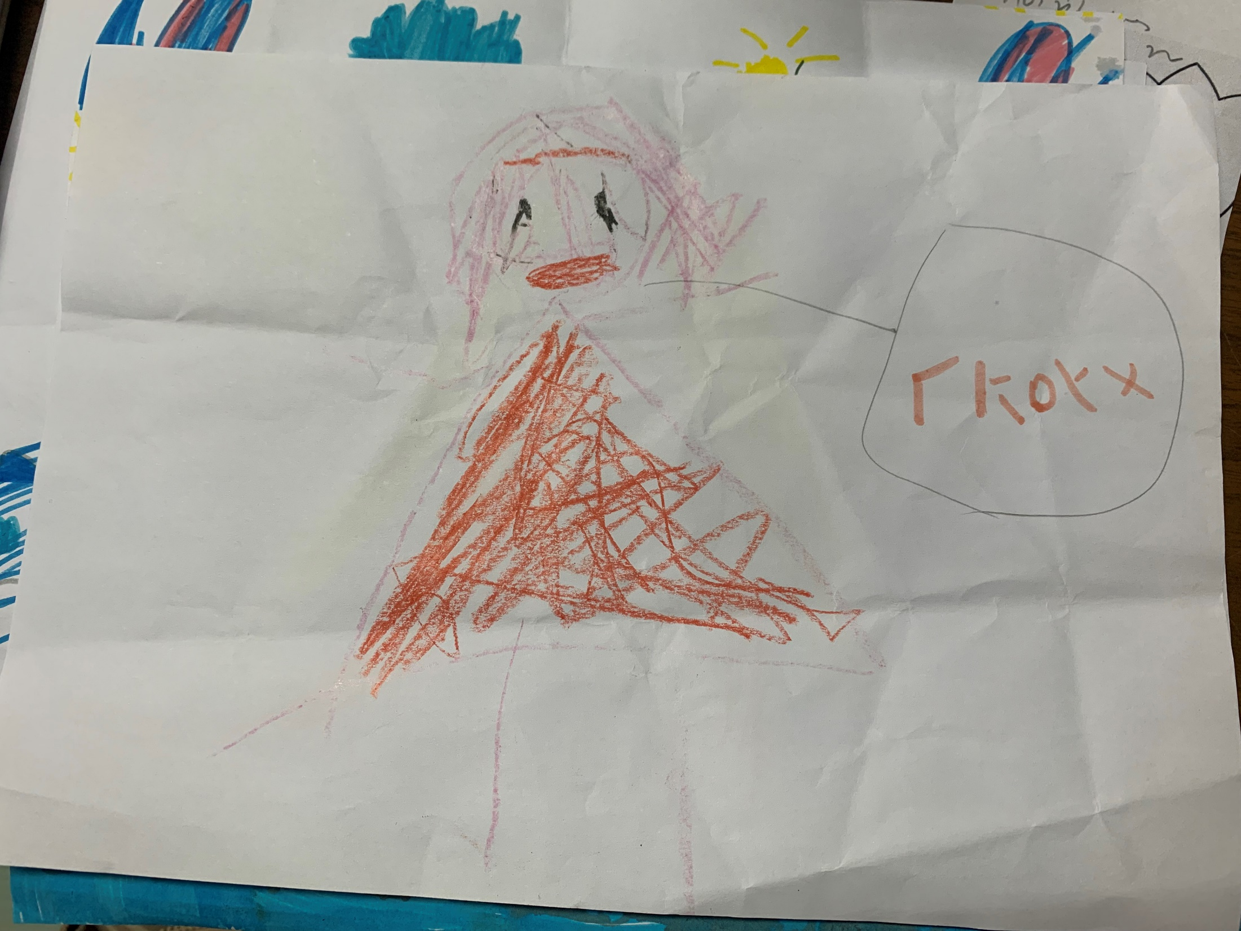
Μπελίζ Σ.
ο βήχας

